Slide 1
Descubriendo la Mediación: Introducción al Arte de la Resolución de Conflictos
Sofia Fernández Durán
Mediadora y Facilitadora de procesos Restaurativos
Formadora en Competencias de Inteligencia Emocional

Slide 2
Slide 1: Bienvenida
Título: ¡Bienvenidos a la Introducción a la Mediación!
Breve introducción del facilitador.
Objetivos de la sesión.

Slide 3
Slide 2: ¿Qué es la Mediación?
Definición de mediación.
Importancia de la mediación en la resolución de conflictos.
Diferencia entre mediación y otros métodos de resolución de conflictos (como la negociación o el arbitraje).

Slide 4
Slide 3: Principios Fundamentales de la Mediación
Neutralidad.
Voluntariedad.
Confidencialidad.
Autodeterminación.

Slide 5
Slide 4: Roles en la Mediación
Rol del mediador.
Rol de las partes en conflicto.
Importancia de la imparcialidad del mediador.

Slide 6
Slide 5: Proceso de Mediación
Fase 1: Preparación.
Fase 2: Sesión de mediación.
Fase 3: Acuerdo.
Fase 4: Seguimiento.

Slide 7
Slide 6: Habilidades del Mediador
Escucha activa.
Empatía.
Comunicación efectiva.
Resolución de problemas.

Slide 8
Slide 7: Importancia de la Mediación
Ventajas de la mediación sobre otros métodos de resolución de conflictos.
Ejemplos de situaciones en las que la mediación puede ser efectiva.

Slide 9
Slide 8: Cualidades de un Buen Mediador
Neutralidad e imparcialidad.
Empatía y comprensión.
Habilidades de comunicación.
Creatividad y flexibilidad.

Slide 10
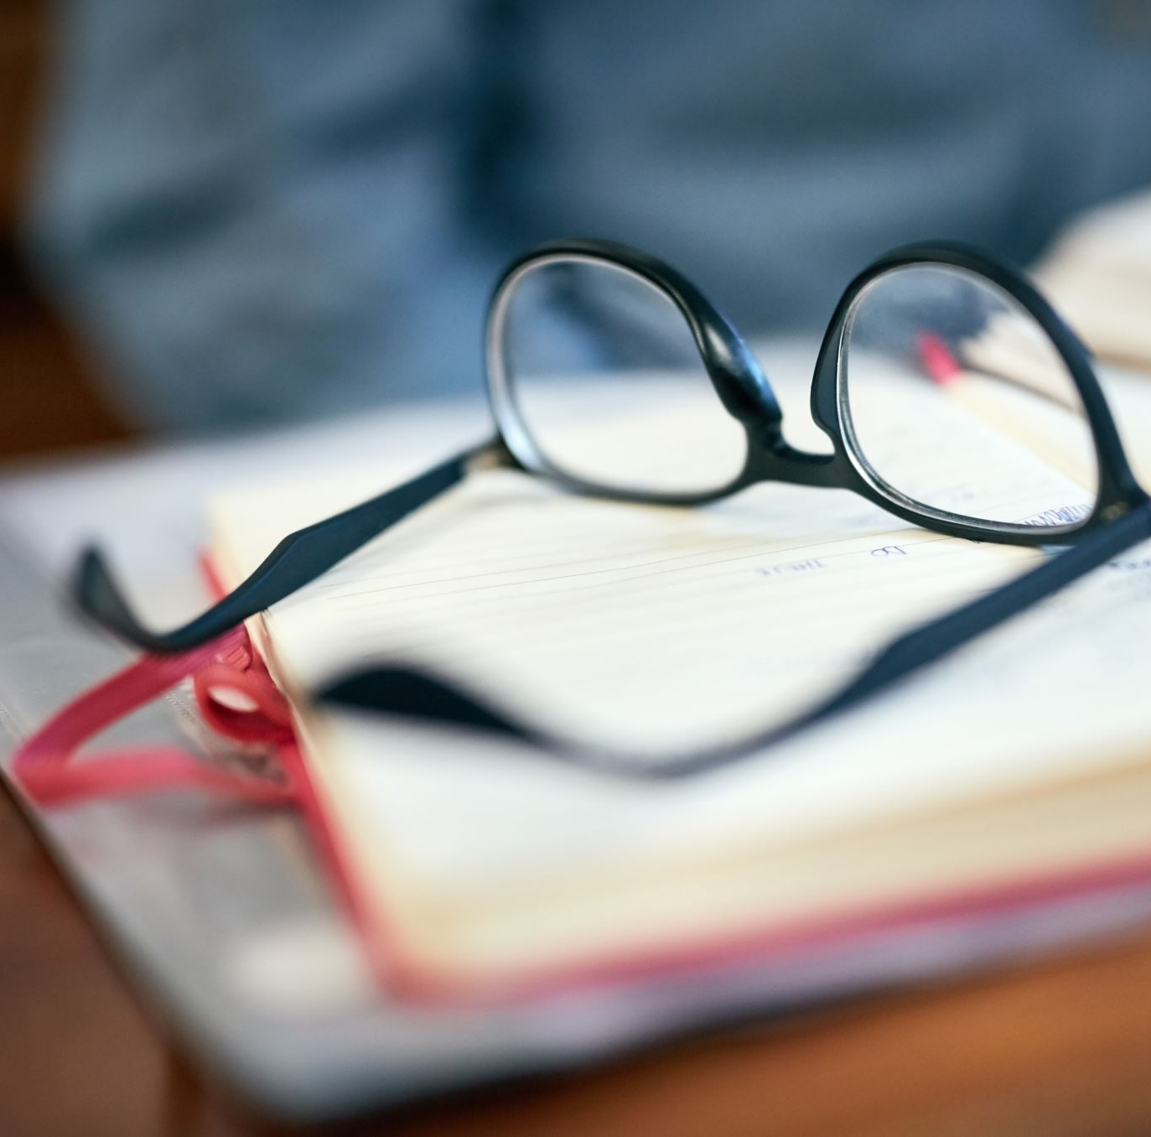
Slide 9: Recursos para Futuros Mediadores
Formación y capacitación en mediación.
Organizaciones y asociaciones de mediación.
Literatura recomendada.

Slide 11
Slide 10: Preguntas y Respuestas
Espacio para que los alumnos planteen preguntas y dudas.
Respuestas del facilitador y discusión abierta.

Slide 12
Slide 11: Cierre y Agradecimiento
Agradecimiento a los participantes por su interés y participación.
Recordatorio de la importancia de la mediación en la construcción de sociedades más pacíficas y justas.
Información de contacto del facilitador para consultas adicionales.

